Slide 1
Муниципальное автономное дошкольное образовательное учреждение города Новосибирска «Детский сад № 154» (МАДОУ д/с № 154) «Развитие сенсорных способностей детей раннего возраста через дидактические игры, своими руками»
из опыта воспитателя первой квалификационной категории Прокаевой Л.П.
2022г.

Slide 2
«Без игры нет, и не может быть полноценного умственного развития. Игра — это огромное светлое окно, через которое в духовный мир ребёнка вливается живительный поток представлений, понятий. Игра — это искра, зажигающая огонёк пытливости и любознательности» В. А. Сухомлинский.

Slide 3
Актуальность темы 2 Сенсорное развитие ребенка — это развитие его восприятия и формирование представлений о внешних свойствах предметов: форме, цвете, величине, положении в пространстве, запахе, вкусе и т.п. Именно ранний возраст - наиболее благоприятен для накопления знаний о внешнем мире, совершенствования работы органов чувств. Развитые сенсорные способности ребенка составляют не только важное предусловие для успешного выполнения им в будущем художественной, музыкальной, физической и других видов деятельности, но и определяют готовность ребенка к школьному обучению. Поэтому значение сенсорного развития ребенка в раннем детстве трудно переоценить.

Slide 4
Цель сенсорного развития - формирование сенсорных способностей у малышей. Задачи: -создать условия для обогащения и накопления сенсорного опыта детей в ходе предметно-игровой деятельности через игры с дидактическим материалом; -способствовать формированию умения ориентироваться в различных свойствах предметов (цвете, величине, форме, количестве); -способствовать воспитанию первичных волевых черт характера в процессе овладения целенаправленными действиями с предметами (умение не отвлекаться от поставленной задачи, доводить ее до завершения, стремиться к получению положительного результата и т. д.).

Slide 5
Условия для выполнения задач: * создание развивающей среды в группе для ознакомления с формой, цветом, величиной; * широкое использование дидактических игр и упражнений; *сенсорные праздники и развлечения; * консультирование родителей и привлечение их к совместной работе с детьми.

Slide 6
Формы организации детей: «Педагог и ребенок» - при совместной деятельности педагога с ребенком; «Я и мама» - при совместной деятельности с ребенком в домашних условиях; «Я – сам» - при самостоятельной деятельности ребенка с дидактической игрушкой или пособием.

Slide 7
Методы работы с детьми: - словесные ( рассказ, ответы- вопросы, объяснение, художественное слово); -наглядные (рассматривание, сравнение); -практические ( экспериментирование, продуктивная деятельность); -игровые ( игровая деятельность).

Slide 8
Этапы работы с дидактическим пособием: 1 этап – первичное ознакомление с пособием, дидактической игрой; 2 этап – совместное изучение пособия, игры (взрослый и ребенок); 3 этап – самостоятельная работа ребенка с пособием, дидактической игрой; 4 этап – совместная деятельность нескольких детей.

Slide 9
«Цент сенсорного развития» группы «Курочка ряба»

Slide 10
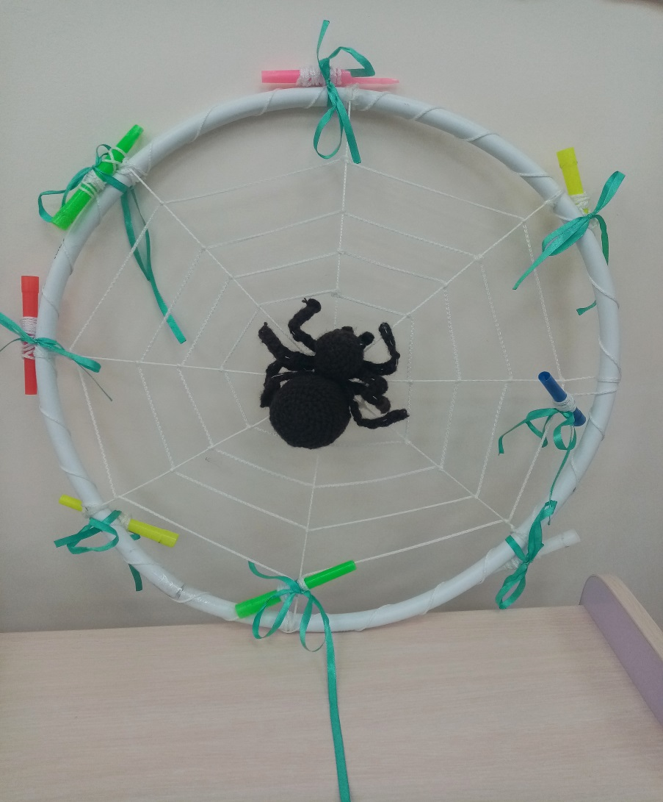
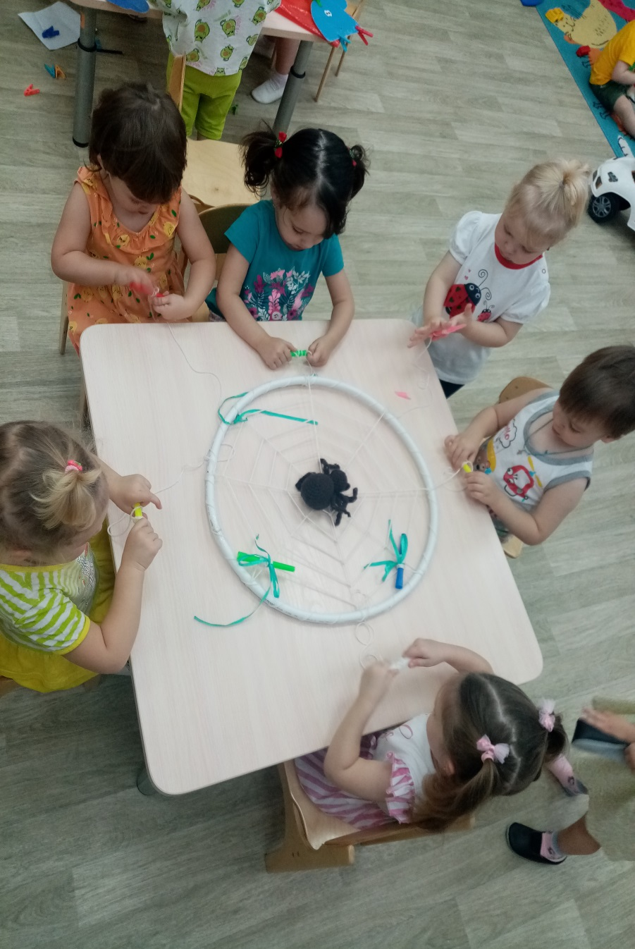
«Паутина»

Slide 11
«Математическая гусеница»

Slide 12
«Грибочки для белочки»

Slide 13
«Слоник»

Slide 14
«Матрешки»

Slide 15
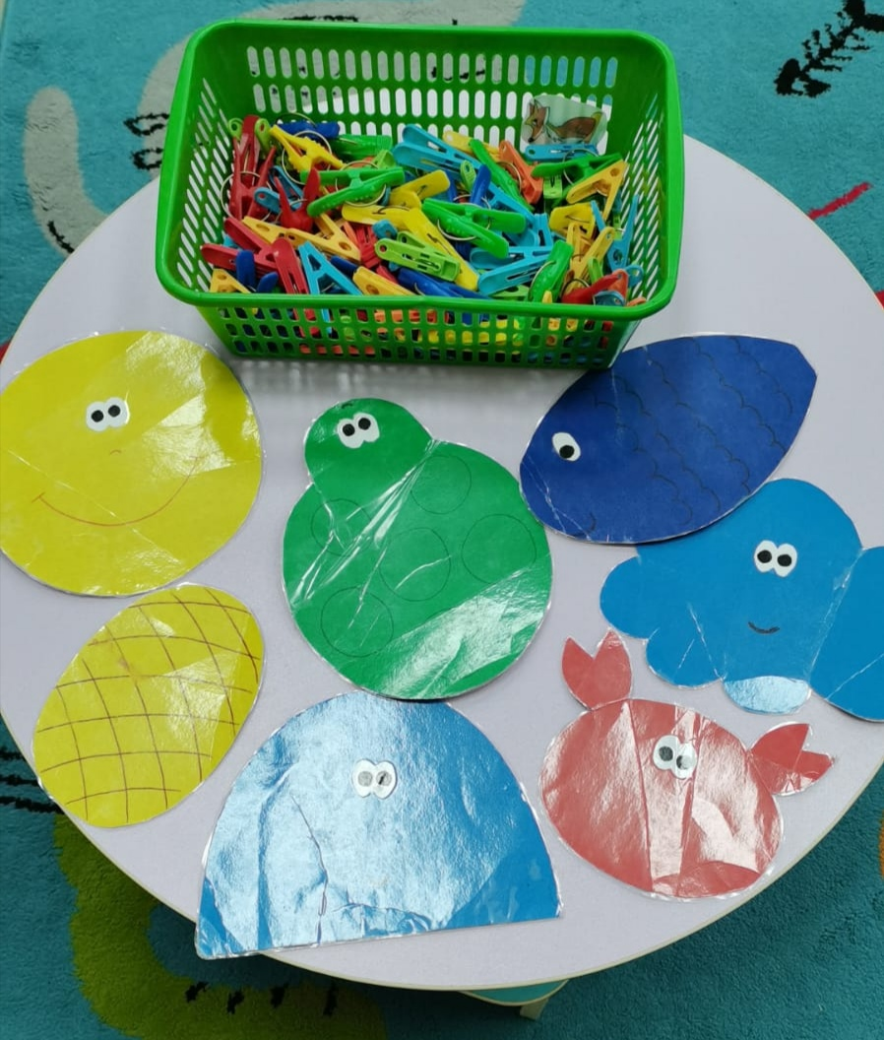
«Разноцветные прищепки»

Slide 16
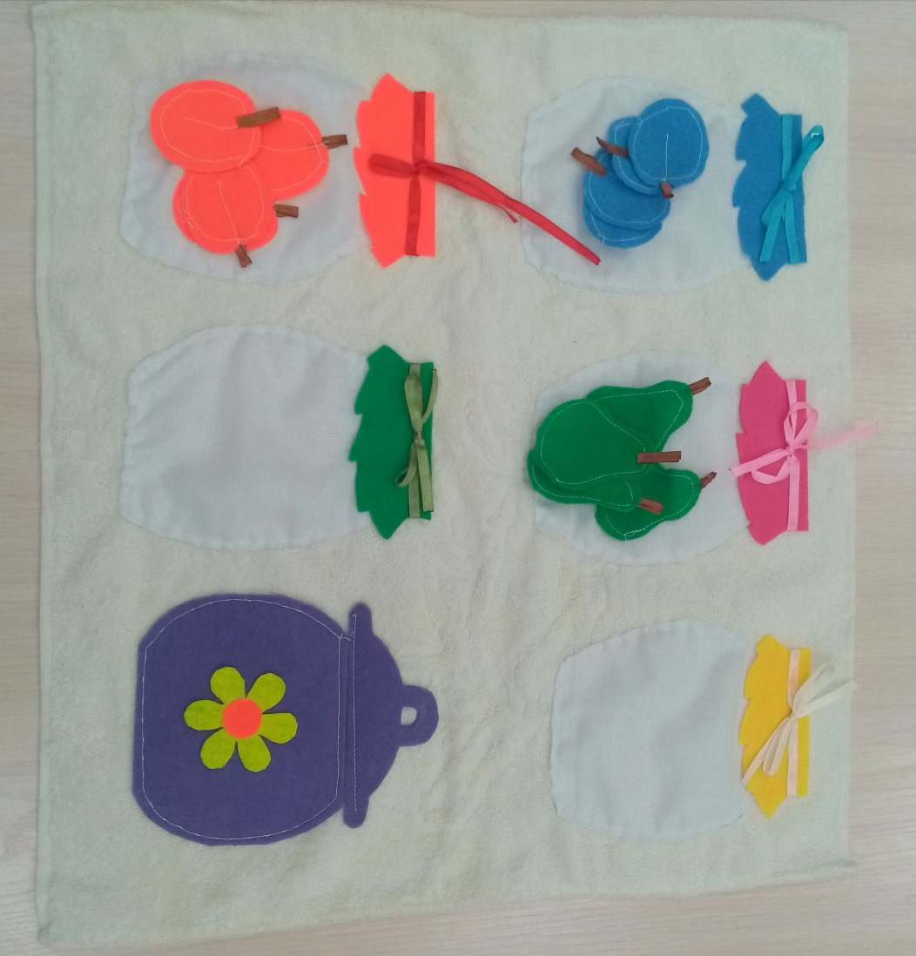
«Вари, вари варенье»

Slide 17
«Найди домик для божьей коровки»

Slide 18
«Моталочки»

Slide 19
«Собери цветы в корзинки»

Slide 20
«Сенсорные мешочки»

Slide 21
«Домики для геометрических фигур»

Slide 22
«Заплатки»

Slide 23
«Большой и маленький»

Slide 24
«Деревья»

Slide 25
«Развивающий коврик»

Slide 27
Спасибо за внимание!

